Slide 1
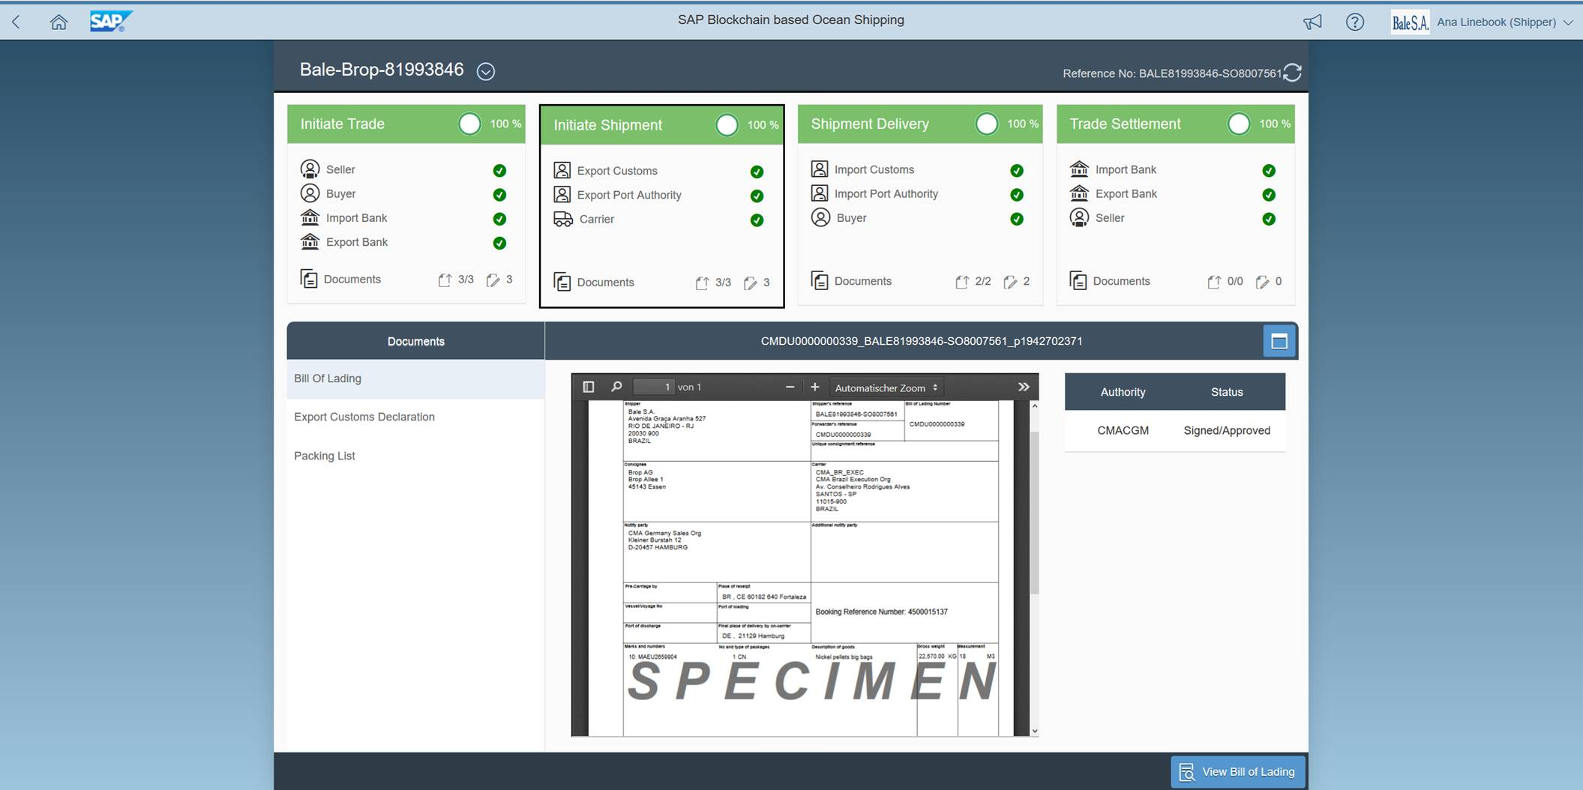




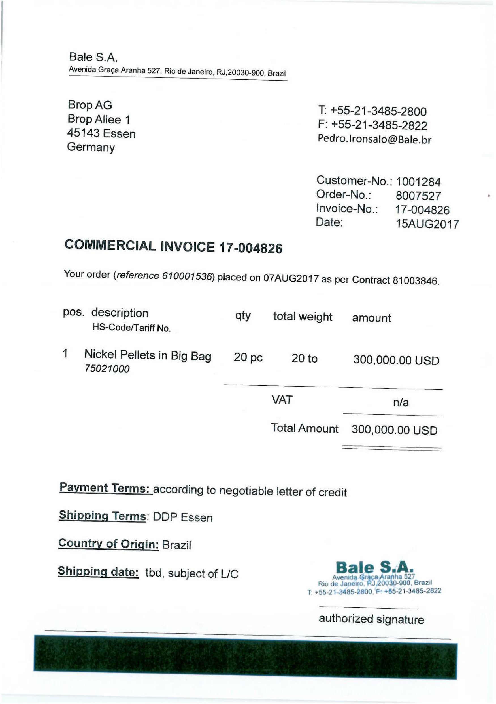
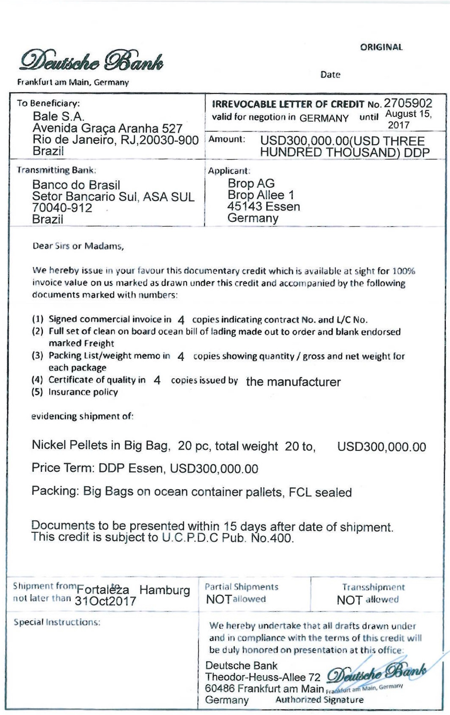
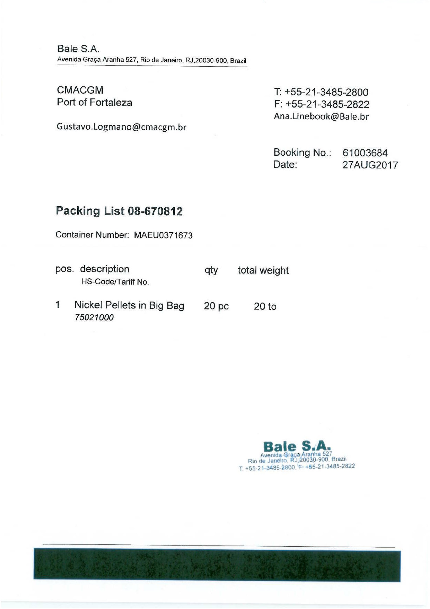
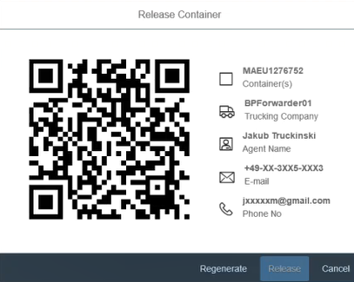








Blockchain für den Internationalen Handel
GEPLANT
Cloud Platform Blockchain Service
Ocean Shipping Blockchain
✓
✓
✓
✓
Initiate Trade
Initiate Shipment
Shipment Delivery
Trade Settlement
UNVERÄNDERLICH
Prozess- & Besitz- Protokoll
DIGITAL
Daten, Dokumente, Transaktionen
Akkreditiv, Handelsrechnung..
Packliste, Export Anmeldung..
KonnossementBill of Lading
Import Anmeldung, Abhol- und Freigabe- auftrag
Abhol-Fahrer- zuordnung
Identitätsprüfung, Sichere Container- freigabe
Export Zoll- abfertigung
Import Zoll- abfertigung
SICHER Partner Zugang

